Slide 1
Анализ различных реализаций словарей
Автор: Плаксин Иван
Студент УРФУ ИЕНиМ ФТ-202

Slide 2
Общая информация:
Цель: реализовать различные типы словарей и замерить время их работы, попутно проанализировав сложности операций каждого словаря, их объем занимаемой памяти и сгенерировать лучшие, худшие и обычные случаи.
Организация: каждый словарь имеет набор базовых операций (добавление элемента, нахождение элемента по индексу, нахождение индекса по элементу, проверка на существование элемента, удаление элемента по значению).
! Эта реализация является строго типизированной и поддерживает следующие типы(int, float, string(char как частный случай)).

Slide 3
Виды словарей:
1) Динамический массив(linear_search)
2) Упорядоченный массив(ordered_array)
3) Бинарное дерево(binary_tree)
4) Сбалансированное бинарное дерево(balanced_tree)
5) Хэш-таблица(hash_table)
6) Стандартный словарь python(dict)

Slide 4
Реализованные операции:
1) append(element) - добавление элемента
2) element(index) - возвращает элемент по индексу(в hash_table index считается за хеш)
3) index_of(element) - возвращает индекс по элементу(в hash_table возвращает хеш элемента)
4) contains(element) - возвращает True, если элемент содержится в словаре, иначе False
5) delete(element) - удаляет элемент из словаря.
6) insert(index, element) - вставляет вместо текущего элемента по данному индексу элемент из аргумента. (В деревьях - создает новый узел исходя из узла по индексу как родительского. В hash_table index считается за хеш)
7) count() - возращает количество элементов в словаре
8) clear() - удаляет словарь

Slide 5
Динамический массив(linear_search)
Представляет из себя реализацию массива переменной длины.

Slide 6
Динамический массив(linear_search)
Операция | Временная сложность |  | Сложность по памяти
 | В худшем | В среднем | В худшем
Индексация(element) | O(1) | O(1) | O(n)
Поиск(index_of) | O(n) | O(n)
Вставка(insert) | O(n) | O(n)
Удаление(delete) | O(n) | O(n)
Добавление(append) | O(n) | O(n)
Проверка на содержание(contains) | O(n) | O(n)

Slide 7
Упорядоченный массив(ordered_array)
Представляет из себя реализацию массива переменной длины, где при каждом добавлении объекта происходит быстрая сортировка по возрастанию и используется двоичный поиск.

Slide 8
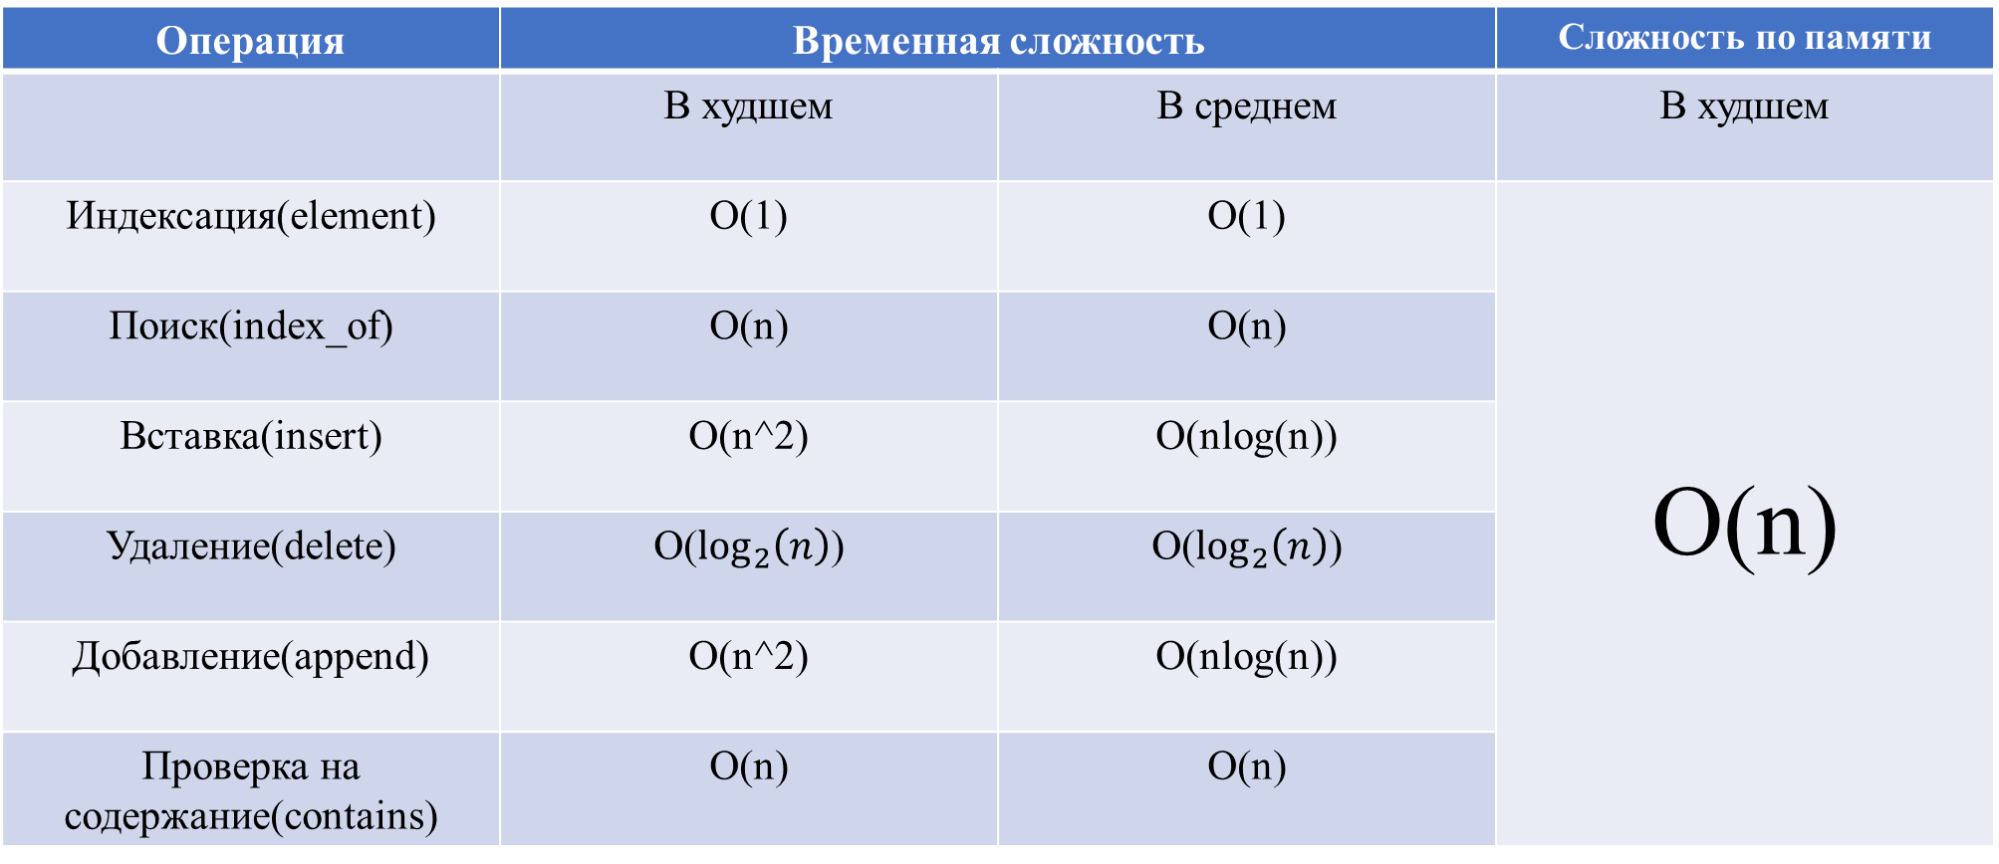
Упорядоченный массив(ordered_array)
Операция | Временная сложность |  | Сложность по памяти
 | В худшем | В среднем | В худшем
Индексация(element) | O(1) | O(1) | O(n)
Поиск(index_of) | O(n) | O(n)
Вставка(insert) | O(n^2) | O(nlog(n))
Удаление(delete) | O($\log_{2}\left(n\right)$) | O($\log_{2}\left(n\right)$)
Добавление(append) | O(n^2) | O(nlog(n))
Проверка на содержание(contains) | O(n) | O(n)

Slide 9
Бинарное дерево(binary_tree)
Представляет из себя граф(дерево), задающийся правилом (каждое значение левых ветвей <= значению их родителя, каждое значение правых ветвей > значения их родителя).

Slide 10
Бинарное дерево(binary_tree)
Операция | Временная сложность |  | Сложность по памяти
 | В худшем | В среднем | В худшем
Индексация(element) | O(n) | O(log(n)) | O(n)
Поиск(index_of) | O(n) | O(log(n))
Вставка(insert) | O(n) | O(log(n))
Удаление(delete) | O(n) | O(log(n))
Добавление(append) | O(n) | O(log(n))
Проверка на содержание(contains) | O(n) | O(log(n))

Slide 11
Сбалансированное бинарное дерево(balanced_tree)
Представляет из себя реализацию бинарного дерева, где для каждой вершина высота двух ее поддеревьев различается не более чем на 1.

Slide 12
Сбалансированное бинарное дерево(balanced_tree)
Операция | Временная сложность |  | Сложность по памяти
 | В худшем | В среднем | В худшем
Индексация(element) | O(log(n)) | O(log(n)) | O(n)
Поиск(index_of) | O(log(n)) | O(log(n))
Вставка(insert) | O(log(n)) | O(log(n))
Удаление(delete) | O(log(n)) | O(log(n))
Добавление(append) | O(log(n)) | O(log(n))
Проверка на содержание(contains) | O(log(n)) | O(log(n))

Slide 13
Хэш-таблица(hash_table)
Представляет из себя реализацию словаря, ключи которого – хэш элемента(некоторое число, сопоставляемое элементу и, как правило, обладающее малым шансом возникновения коллизии(совпадения у разных элементов хэшей)), а значения – сам элемент.

Slide 14
Хэш-таблица(hash_table)
Операция | Временная сложность |  | Сложность по памяти
 | В худшем | В среднем | В худшем
Индексация(element) | - | - | O(n)
Поиск(index_of) | O(n) | O(1)
Вставка(insert) | O(n) | O(1)
Удаление(delete) | O(n) | O(1)
Добавление(append) | O(n) | O(1)
Проверка на содержание(contains) | O(1) | O(1)

Slide 15
Стандартный словарь(dict)
Реализация стандартного словаря python

Slide 16
Стандартный словарь(dict)
Операция | Временная сложность |  | Сложность по памяти
 | В худшем | В среднем | В худшем
Индексация(element) | O(1) | O(1) | O(n)
Поиск(index_of) | O(n) | O(n)
Вставка(insert) | O(1) | O(1)
Удаление(delete) | O(1) | O(1)
Добавление(append) | O(1) | O(1)
Проверка на содержание(contains) | O(1) | O(1)

